Slide 1


Latvijas senioru diena Saeimā
Digitālās pratības komisija
30/09/24

Slide 2

Latvijas senioru diena Saeimā
Digitālās pratības komisija
Digitālie izaicinājumi
mūsdienu sabiedrībā:
KAS, KUR, KĀ, KĀPĒC?
Situācijas raksturojums, problēmas, risinājumi
30/09/24

Slide 3
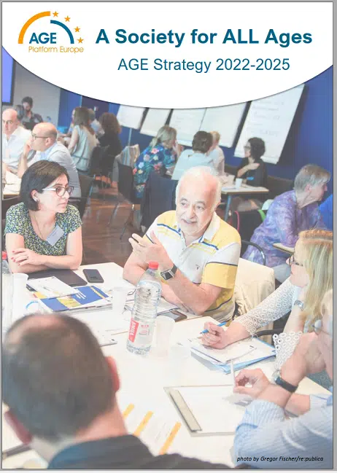

Eiropas sabiedrība – ir visu vecumposmu kopiena!
Veicināt vecuma vienlīdzību
Kopt līdzdalību un aktīvu novecošanu
Nodrošināt autonomiju un labklājību
(No AGE Manifesta Eiropas parlamentam 2024.g.janvārī)

Slide 4
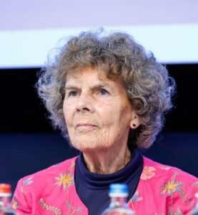
“In order to utilise the great potential of older people and make it usable for all generations, a comprehensive socio-political framework is required that does justice to the dynamic process of ageing in all its diversity. This is why a “European Age Equality Strategy”, respectively, is so important for current and future European policy."
Dr. Heidrun Mollenkopf, President of AGE Platform Europe

Slide 5
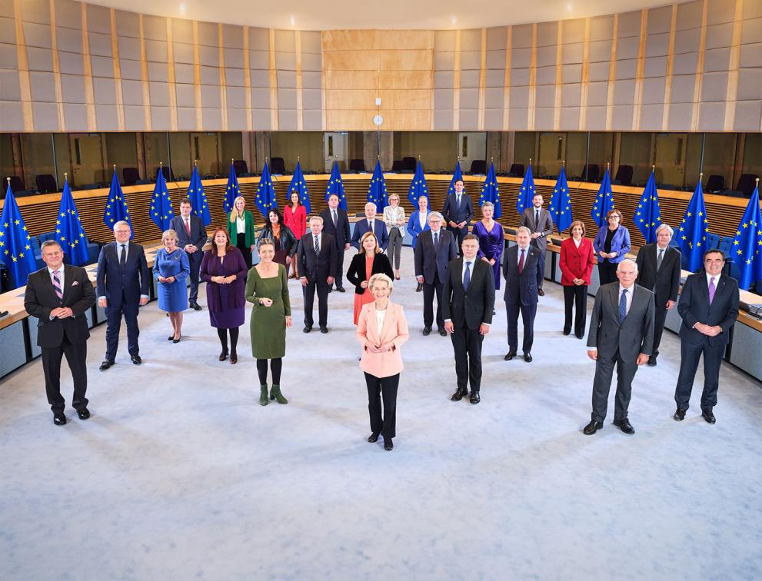
EIROPAS KOMISIJA
https://commission.europa.eu/index_en

Slide 6


Eiropas Komisija
BALTĀ GRĀMATA par mākslīgo intelektu.
(2020)
...MI ir stratēģiska tehnoloģija, kas piedāvā daudz ieguvumu cilvēkiem, uzņēmumiem un sabiedrībai, bet ar nosacījumu, ka tā ir antropocentriska, ētiska un ievēro pamattiesības un pamatvērtības.

Slide 7

LATVIJĀ
Digitālās transformācijas pamatnostādnes 2021.–2027. gadam (pieņemtas 2021. gada 6. jūlijā)
«.... Digitālās prasmes ir starpnozaru caurviju prasmes, no kuru kvalitātes digitālās transformācijas procesā ir atkarīgas indivīda iespējas īstenot savas pamattiesības, izglītoties, konkurēt darba tirgū un pilnvērtīgi iesaistīties sabiedrības procesos».

Slide 8
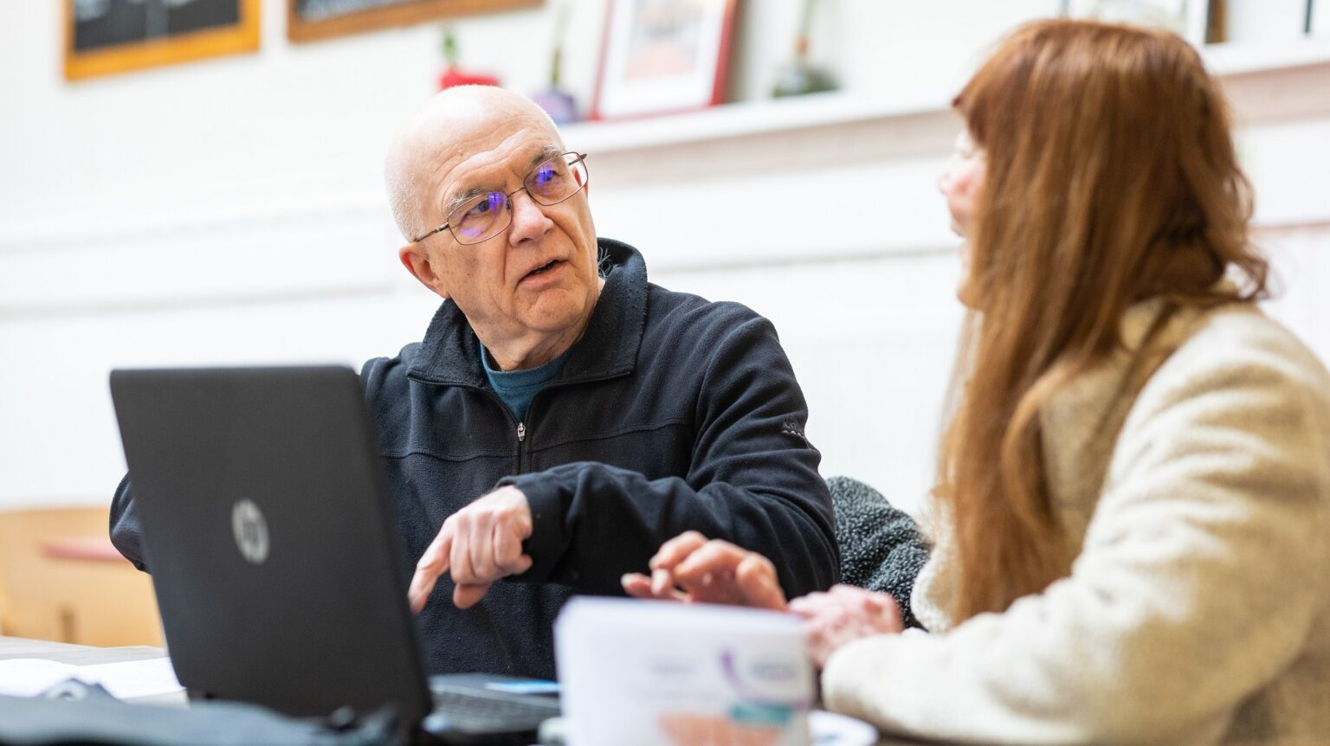
Skat.rezolūciju.....
?

Slide 9


Latvijas senioru diena Saeimā
Digitālās pratības komisija
REZOLŪCIJAS PROJEKTA INFORMĀCIJAS AVOTI
‘LATVIJAS UNIVERSITĀTES pētnieku ziņojums starptautiskajā projektā “Vieni bet kopā?
Vientuļi dzīvojošo senioru digitālā
(ne)vienlīdzība, rūpes un starppaudžu attiecības”
(EQualCare), 2023. https://www.antropologija.lu.lv/projekti-un-publikacijas/equalcare/
Un Ilzes Mileiko projekta prezentācija LPF valdes sanāksmē 23.09.2023.
30/09/24

Slide 10

Senioru digitālā dzīve ...
(piemēram):
Latvijas senioru diena Saeimā
Digitālās pratības komisija
  Televīzija, dators, tīmekļa vietnes, interneta banka, E-veselība, pašvaldība, saziņa ar VID un citām iestādēm, atbalsta poga, viedais pulkstenis, interneta veikali, sadzīves tehnika, pašapkalpošanās kases, kvadrātkodi,.............................................

Slide 11

REZOLŪCIJAS PROJEKTS IESNIEGŠANAI SAEIMĀ
Latvijas senioru diena Saeimā
Digitālās pratības komisija

Slide 12
TĒMA | PROBLĒMA | RISINĀJUMI | IETEIKUMI Komisijā-1
1.Valsts un pašvaldību sniegto pakalpojumu digitalizācija | Pensionāru – digitālo pakalpojumu lietotāju grūtības sekot digitālās vides izmaiņām, attīstībai. | 1.Izveidot vietni You Tube platformā, lai operatīvi vienkāršā valodā sniegtu informāciju par aktualitātēm un pakalpojumu saņemšanu. 2. Pakļaut visus E -pakalpojumus “senioritātes sertifikācijai”- t.i. pirms pakalpojuma digitālās versijas ieviešanas, pārliecināties, vai pensionāri ar viduvējām digitālajām prasmēm spēj patstāvīgi un sekmīgi piekļūt jaunajam pakalpojumam.

Slide 13
TĒMA | PROBLĒMA | RISINĀJUMI | IETEIKUMI Komisijā-2
1.Valsts un pašvaldību sniegto pakalpojumu digitalizācija | Vientuļo pensionāru nespēja apgūt prasmes digitālajā vidē - pakalpojumi ir/kļūst nepieejami. | 3. Katrā pagastā, pilsētā un tās apkaimē stiprināt Valsts un pašvaldību vienoto klientu apkalpošanas centru tīklu. To darbinieku pienākumos iekļaut atbalsta sniegšanu gan valsts, gan pašvaldību e- pakalpojumu izmantošanā un vispārējos “digitālās higiēnas” jautājumos. 4.Izvērtēt iespēju šo funkciju iekļaut pašvaldību sociālo darbinieku amata aprakstos un sniegto pakalpojumu sarakstā. 5. Ieviest drukātu periodisku informatīvu izdevumu digitālo pamatprasmju apgūšanai.

Slide 14
Latvijas senioru diena Saeimā Digitālās pratības komisija
TĒMA | PROBLĒMA | RISINĀJUMI | IETEIKUMI Komisijā-3
2. Pakāpeniska pāreja uz valsts un pašvaldību sniegto pakalpojumu digitālizāciju. | Pensionāru bažas par to, vai nekļūs par digitalizācijas ķīlniekiem, nespējot iekļauties sabiedrībā (draudi personīgajai brīvībai, drošībai,u.c.) | 1.Vismaz 20 gadus saglabāt visu valsts un pašvaldības sniegto pakalpojumu pieejamību pazīstamā formā - rakstiski, telefoniski, klātienē. 2.Izvērtēt digitālo pakalpojumu sasniedzamības monitorēšanas sistēmas nepieciešamību.

Slide 15
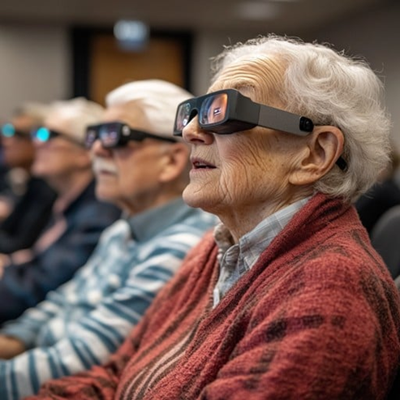
PALDIES PAR DARBU UN SADARBĪBU!
Latvijas senioru diena Saeimā
Digitālās pratības komisija

Slide 16


Lai skaista atvasara!
LATVIJAS PENSIONĀRU FEDERĀCIJA
Latvijas senioru diena Saeimā, Digitālās pratības komisija

